Slide 1

IMPULSO
Material diseñado y elaborado
por Prof. Irma Sanabria
para el curso de Física I de la UNET.
Diciembre, 2009

Slide 3
IMPULSO
La ecuación de Impulso es derivada de la 2da Ley de Newton:
Sí la cantidad de movimiento cambia de en el tiempo t_{i} a en t_{f,} lo podemos expresar como:
La parte izquierda de la ecuación correspondiente a la variación de la cantidad de movimiento es el vector llamado Impulso:
Teorema del impulso y la cantidad de movimiento.
De esta forma el Impulso de la fuerza neta que actúa sobre una partícula durante un intervalo de tiempo Δt, se puede expresar como:

Slide 4
Impulso hecho por una Fuerza Constante
Cuando se trata de una fuerza constante, el Impulso realizado por esa fuerza es:
Ejemplo 1: La figura muestra un bloque de masa 2kg, sobre el que actúa la fuerza F, mientras el bloque se desplaza desde la posición A en reposo hasta la posición B en la dirección de x. Determinar el Impulso sobre el bloque sí la superficie se considera lisa.
Observamos que la única fuerza que hace impulso es F, puesto que es la única fuerza en la dirección del movimiento del bloque, y tiene un valor constante. Para determinar el valor del impulso debemos previamente calcular el tiempo que tarda el bloque en realizar ese desplazamiento .
Para el cálculo del tiempo es necesario conocer la aceleración que experimenta el bloque, la cual puede ser determinada por la 2da Ley de Newton:
El cálculo del tiempo:
Y el impulso de F sobre el bloque:

Slide 5
Impulso hecho por una Fuerza Variable
Ejemplo 2: La figura muestra un bloque de masa 2kg, sobre el que actúa la fuerza F= 3t²+2, mientras el bloque se desplaza desde la posición A hasta la posición B en la dirección de x. Determinar el Impulso realizado por esta fuerza sí actúa durante 2 segundos.
El impulso de F sobre el bloque es:

Slide 6
Impulso hecho por una Fuerza Variable, a partir de la Gráfica F (t)
En general, el impulso realizado por una fuerza se obtiene a partir de:
Y al hacer una interpretación gráfica de esta integral es igual al área bajo la curva F(t) entre límites t_{inicial} y t_{final} , entonces el Impulso realizado por la fuerza es igual al área limitada por la curva y el eje t.
Ft (N)
t(s)
t _{inicial}
t_{final}

Slide 7
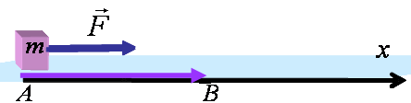
Problema 3. La figura muestra un bloque de masa 2kg, que se desplaza por una superficie lisa en la dirección de x mientras sobre él está actuando una fuerza F como se representa en el gráfico F(t). Para la situación planteada determinar el Impulso realizado por la fuerza F durante el intervalo de 0-5s.

Slide 8
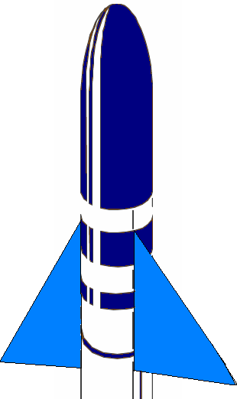
Teorema de Impulso y Cantidad de movimiento
El cambio en la cantidad de movimiento de una partícula es igual al impulso de la fuerza neta que actúa sobre la partícula.
Ejemplo 4: Un cohete de masa M=10000kg, inicialmente en reposo se dispara desde una plataforma lanzamiento.
Los motores del cohete desarrollan una fuerza variable .
Y aplicando el teorema de impulso y cantidad de movimiento, obtenemos que la velocidad del cohete a los 6s es:
Hacemos uso del teorema de Impulso y cantidad de movimiento para determinar la velocidad del cohete a los 6s. Por lo tanto previamente tenemos que calcular el impulso neto realizado sobre el cohete:
PARA LA SITUACIÓN PLANTEADA, DETERMINAR:
La velocidad del trasbordador a los 6 segundos de su lanzamiento es:
Para el peso:
El Impulso neto es:
Realizamos un diagrama de cuerpo libre del cohete para determinar que fuerzas externas actúan sobre él. Y procedemos a calcular el impulso realizado por estas fuerzas sobre el cohete.
Para la fuerza F1:

Slide 9
Ahora revisemos el problema resuelto y resolvamos los problemas propuestos usando los procedimientos sugeridos en el material Acerca de las Habilidades Cognitivas

